Slide 1
BỆNH ÁN VIÊM PHÚC MẠC RUỘT THỪA SAU MANH TRÀNG

Slide 2
I-HÀNH CHÍNH
Họ tên bệnh nhân: Nguyễn Thị N.
Giới tính: nữ
Năm sinh: 1962 (60 tuổi)
Địa chỉ: Gò Vấp
Nghề nghiệp: nội trợ
Nhập viện: 19 giờ 15 phút ngày 3 tháng 11 năm 2022

Slide 3
II- Lí do nhập viện
Đau hông phải

Slide 4
III-BỆNH SỬ
Cách NV 3 ngày, BN có xuất hiện tình trạng đau bụng hông phải, đau âm ỉ tăng dần sau 1 ngày lan ra sau lưng và xuống hố chậu phải, tăng đau khi di chuyển, ho và dằn xóc, không yếu tố giảm đau. BN nghĩ do cơn đau thận tái phát nên có dùng thuốc sỏi thận ( không rõ tên thuốc) nhưng không thuyên giảm->BN nhập viện ở BVND Gia Định
Trong quá trình bệnh, BN chán ăn, sốt kéo dài 2 ngày (không rõ thân nhiệt), không buồn nôn/nôn, tiêu phân lỏng 3-4 lần /ngày, tiểu không gắt buốt.Thời gian gần đây không xuất huyết âm đạo, không ra dịch bất thường

Slide 5
IV-TIỀN CĂN
Cách 6 tháng BN tình cờ được chẩn đoán sỏi thận, BN có đau bụng và có điều trị bằng thuốc dân gian
Chưa từng phẫu thuật
Mãn kinh 5 năm, para 2002, sanh thường
BN không đi khám nên không ghi nhận tiền căn viêm gan, xơ gan, tăng huyết áp, đái tháo đường.
Không ghi nhận tiền căn dị ứng, tiền căn dùng thuốc
Chưa từng chẩn đoán bị lao trước đây
Gia đình: không ghi nhận tiền căn ung thư, tiền căn lao

Slide 6
V-LƯỢC QUA CÁC CƠ QUAN (00 giờ 4/11, tại cấp cứu)
Không sốt
Không đau đầu, chóng mặt
Không ho, không khó thở, không đau ngực
Không buồn nôn, không nôn
Tiểu không gắt buốt, lượng trung bình
Không yếu liệt, không giới hạn vận động

Slide 7
VI-KHÁM (00 giờ 4/11, tại cấp cứu)
Bệnh tỉnh tiếp xúc được, Chiều cao: 160 cm, cân nặng 55 kg, BMI = 23 kg/m2.
Mạch 84l/p, HA 130/80 mmHg, nhịp thở 20 l/p, nhiệt độ 37 độ C
Chi ấm, mạch quay rõ
Không dấu mất nước
Không sao mạch, không lòng bàn tay son, không phù, không xuất huyết dưới da
Hạch thượng đòn không sờ chạm
Tuyến giáp không to

Slide 8
VI-KHÁM (00 giờ 4/11, tại cấp cứu)
Tim đều phổi trong, không ran
Bụng:
Nhìn: bụng dầy mỡ, đối xứng, di động đều theo nhịp thở, không tuần hoàn bàng hệ, không sẹo mổ cũ
Nghe: không âm thổi vùng bụng
Gõ: bụng gõ trong
Sờ:
Bụng mềm, điểm đau ở hạ vị , không sờ thấy khối vùng bụng.
Đề kháng (+)
-Nghiệm pháp cơ thắt lưng chậu (+) ,nghiệm pháp Rovsing (+)
Cơ quan khác không ghi nhận bất thường.

Slide 9
VII-TÓM TẮT BỆNH ÁN
BN nữ, 60 tuổi, nhập viện vì đau bụng hông phải , bệnh 3 ngày, qua hỏi bệnh và thăm khám ghi nhận:
TCCN:
- Đau hông phải
- Tiêu phân lỏng
- Mệt mỏi, chán ăn
- Sốt
TCTT:
- Ấn đau vùng 1/4 dưới phải
- Đề kháng thành bụng (+)
- Bụng mềm, nghiệm pháp Rovsing (+) ,nghiệm pháp cơ thắt lưng chậu (+)
TC:
- Sỏi thận cách đây 6 tháng

Slide 10
VIII-ĐẶT VẤN ĐỀ
Đau hông phải lan sau lưng và hố chậu phải
Sốt
Chán ăn
Tiêu phân lỏng

Slide 11
IX-CHẨN ĐOÁN SƠ BỘ
Viêm phúc mạc do thủng túi thừa đại tràng

Slide 12
X-CHẨN ĐOÁN PHÂN BIỆT
Viêm phúc mạc ruột thừa
Sỏi niệu quản
U đại tràng phải

Slide 13
X-BIỆN LUẬN LÂM SÀNG
BN nữ, 60 tuổi nhập viện vì đau bụng âm ỉ tăng dần, chán ăn ,tiêu phân lỏng nghĩ nhiều tới bệnh lý đường tiêu hóa nhưng không loại trừ bệnh lý tiết niệu ở bệnh nhân này
Bn nữ lớn tuổi nhập viện vì đau bụng hông phải kèm sốt nên nghĩ nhiều tới viêm túi thừa đại tràng, có đề kháng thành bụng nên nghĩ tới biến chứng viêm phúc mạc. Tuy nhiên BN có đau lan xuống hố chậu phải và có nghiệm pháp Rovsing và cơ thắt lưng chậu dương tính nên không loại trừ khả năng bị viêm ruột thừa.
Tuy nhiên bệnh nhân không có tiểu gắt tiểu buốt nên ít nghĩ tới sỏi niệu quản
BN có đi tiêu phân lỏng nhưng không tiêu nhầy máu và bệnh cảnh cấp tính nên ít nghĩ đến u đại tràng phải.

Slide 14
XI-ĐỀ NGHỊ CẬN LÂM SÀNG
CLS chẩn đoán
Siêu âm bụng
CT SCAN bụng
CLS thường qui: CTM, CRP, ECG, X quang ngực thẳng, ion đồ, creatinine máu, PT, aPTT, glucose.

Slide 15
XII-KẾT QUẢ CẬN LÂM SÀNG
Siêu âm bụng:
Gan không to, bờ đều, nhu mô đồng nhất, phản âm đều
Đường mật trong và ngoài gan không dãn.
Túi mật thành không dày, lòng không sỏi
Tụy, lách không to, cấu trúc đồng nhất
Thận P, T: không sỏi, không ứ nước
Bàng quang ít nước tiểu, lòng không sỏi
Tử cung phần phụ hạn chế khảo sát
Không dịch ổ bụng, không dịch màng phổi 2 bên
Ruột thừa ở hố chậu phải chỉ khảo sát được một phần đoạn gốc d#7mm, thâm nhiễm mỡ và tụ dịch xung quanh
Manh tràng thành dày, khả năng viêm phản ứng

Slide 16
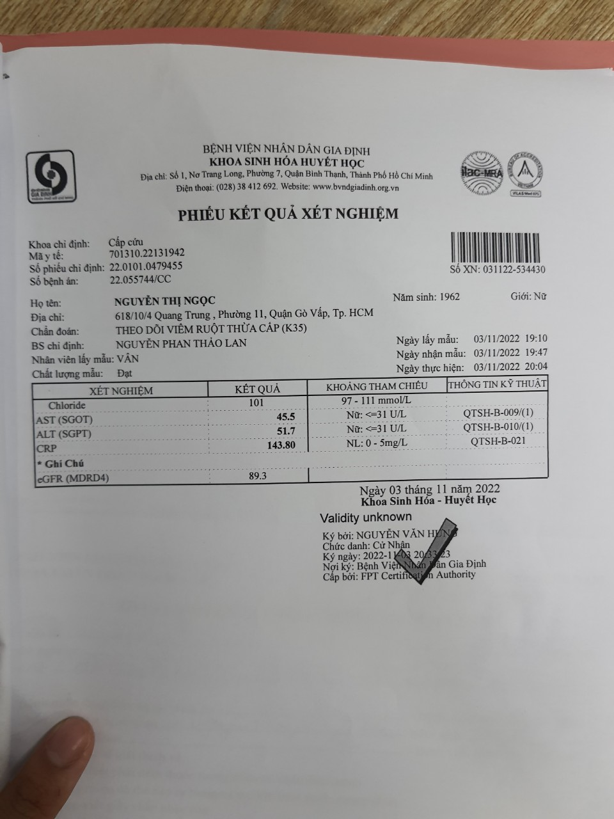
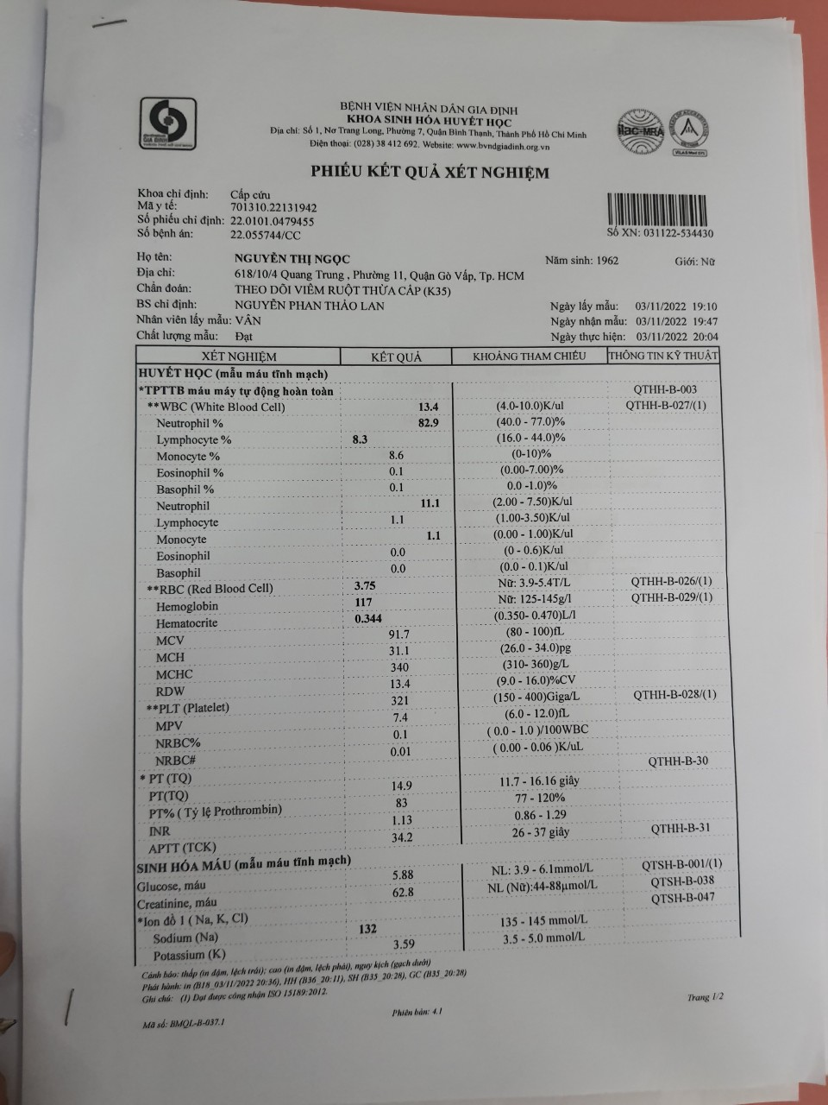
XII-KẾT QUẢ CẬN LÂM SÀNG

Slide 17
Kết quả CT SCAN bụng
- Gan không to, bờ đều, nhu mô gan không thấy tổn thương khu trú, bắt thuốc bình thường. Không thấy huyết khối tĩnh mạch cửa.
- Túi mật thành không dày, lòng không thấy sỏi cản quang.
- Đường mật trong và ngoài gan không dãn. Không thấy hình ảnh sỏi cản quang đường mật.
- Tụy: không thấy bất thường hình dạng và cấu trúc, bắt thuốc bình thường.
- Hình ảnh bình thường của lách, thượng thận, hai thận và bàng quang.
- Ruột thừa sau manh tràng, quặt lên trên, d# 11mm, quanh đầu tận có ổ tụ dịch KT # 21x31mm. Xung quanh có phản ứng viêm với thâm nhiễm mỡ, dày thành manh tràng - đại tràng lên
- Không thấy hạch phì đại ở vùng bụng - chậu.
- Không thấy phình hay bóc tách động mạch chủ bụng.
Kết luận: Viêm ruột thừa sau manh tràng, theo dõi áp xe quanh đầu tận.

Slide 18
XIII-CHẨN ĐOÁN XÁC ĐỊNH
Viêm phúc mạc ruột thừa sau manh tràng

Slide 19
XIV-HƯỚNG ĐIỀU TRỊ
Phẫu thuật nội soi cắt ruột thừa + rửa ổ bụng + đặt ống dẫn lưu kết hợp kháng sinh.

